Slide 1
CHUYÊN ĐỀ 1. PHÉP BIẾN HÌNH TRONG MẶT PHẲNG
BÀI 4
PHÉP QUAY VÀ PHÉP ĐỐI XỨNG TÂM
2 tiết: T7 – T8
GV Trương Tử Trang – THPT Vĩnh Thạnh 1
Notes:
Bìa. Đáp án, lời giải hiện theo click. Nút GeoGebra mở trang online (cần Internet).
Khối 11 năm học 2026 – 2027 không có HS khuyết tật; vẫn ghi đủ chữ trên slide để HS tự đọc lại.

Slide 2
MỤC TIÊU BÀI HỌC
TỔNG KẾT
Yêu cầu cần đạt (SGK Chuyên đề tr.16 – 20)
Nhận biết phép quay, phép đối xứng tâm và các tính chất của chúng.
Xác định ảnh của điểm, đoạn thẳng, tam giác, đường tròn qua phép quay, phép đối xứng tâm.
Vận dụng phép quay, phép đối xứng tâm trong đồ hoạ và trong một số vấn đề thực tiễn.
Năng lực toán học: tư duy và lập luận (góc lượng giác, bảo toàn khoảng cách); mô hình hoá (bàn ăn xoay, hoa văn quay); giao tiếp; sử dụng công cụ (GeoGebra – lệnh Rotate, Reflect).
Phẩm chất: trân trọng hoa văn trống đồng Đông Sơn; trách nhiệm khi làm việc nhóm; trung thực khi dùng AI.
CĐ1 – Bài 4. Phép quay và phép đối xứng tâm – Toán 11 2
Notes:
1'. Yêu cầu cần đạt lấy từ khung 'Kiến thức, kĩ năng' SGK Chuyên đề tr.16 – 20.

Slide 3
LỘ TRÌNH 2 TIẾT
TỔNG KẾT
T7
Bàn ăn xoay; 1. Phép quay; Ví dụ 1; Luyện tập 1; 2. Tính chất; Ví dụ 2; Luyện tập 2; Vận dụng 1
🧩 Mảnh ghép đôi
T8
3. Phép đối xứng tâm; Ví dụ 3; Luyện tập 3; Vận dụng 2; Bài 1.11 – 1.15; Trạm AI
🎮 Rung chuông vàng
CĐ1 – Bài 4. Phép quay và phép đối xứng tâm – Toán 11 3
Notes:
Chiếu để HS nắm lộ trình bài học.

Slide 4
TIẾT 1 (T7)
Phép quay và tính chất
Mục tiêu tiết học:
• Định nghĩa phép quay; chiều quay; Ví dụ 1, Luyện tập 1.
• Phép quay bảo toàn khoảng cách; Ví dụ 2, Luyện tập 2, Vận dụng 1.
GV Trương Tử Trang – THPT Vĩnh Thạnh 4
Notes:
Tiết 7 (45'): Mở đầu 5' – HĐ1, định nghĩa, Chú ý 8' – Ví dụ 1, Luyện tập 1: 10' – HĐ2, tính chất 7' – Ví dụ 2, Luyện tập 2, Vận dụng 1: 10' – Ghép đôi, tổng kết 5'.

Slide 5
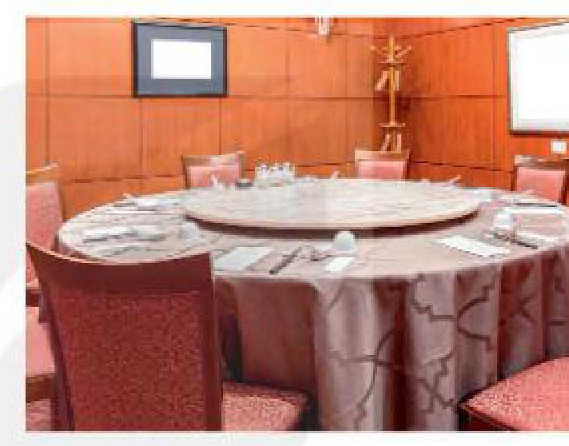

KHỞI ĐỘNG – BÀN ĂN XOAY
KHỞI ĐỘNG
Bàn ăn tròn đông người thường có mặt bàn đặt đồ ăn quay được quanh tâm của nó. Nhờ đó, đồ ăn đi tới gần từng người mà vị trí mặt bàn không bị dịch chuyển. Cơ sở toán học nào cho phép thực hiện điều đó?
(SGK chuyên đề tr.16)
▶ VIDEO MỞ ĐẦU
Mặt bàn tròn đặt đồ ăn quay quanh tâm (SGK tr.16)
CĐ1 – Bài 4. Phép quay và phép đối xứng tâm – Toán 11 5
Notes:
Chiếu video mở đầu (ảnh thật, lồng tiếng, phụ đề – không nói đáp án), HS quét QR xem lại. 5'. Chiếu video; hỏi: khi xoay, điểm nào đứng yên? khoảng cách từ đĩa đến tâm có đổi không? các đĩa quay góc thế nào? Ghi ý kiến, chưa chốt.

Slide 6
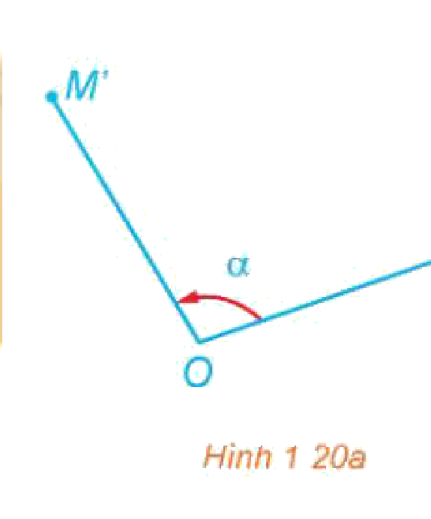
1. PHÉP QUAY – HĐ1 (SGK TR.16)
HÌNH THÀNH KIẾN THỨC
HĐ1. Một đĩa được quay một phần tư vòng tới vị trí mới thì mỗi đĩa không đặt ở chính giữa bàn có được quay một phần tư vòng không?
Có: mọi đĩa quay cùng một góc quanh tâm, giữ nguyên khoảng cách tới tâm.
Cho điểm $O$ và góc lượng giác $α$. Phép biến hình biến $O$ thành $O$, biến mỗi $M≠O$ thành $M^{′}$ sao cho $OM^{′}=OM$ và $(OM,OM^{′})=α$ gọi là phép quay tâm $O$, góc quay $α$, kí hiệu $Q_{\left(O , α\right)}$.
Hình 1.20a
Góc quay 0: phép đồng nhất. Chiều dương ngược chiều kim đồng hồ. Hai phép quay cùng tâm, góc sai khác $k2π$ thì trùng nhau.
CĐ1 – Bài 4. Phép quay và phép đối xứng tâm – Toán 11 6
Notes:
8'. HĐ1 trả lời miệng (click 1). Click 2: khung định nghĩa; click 3: câu hỏi góc 0 và Chú ý.

Slide 7
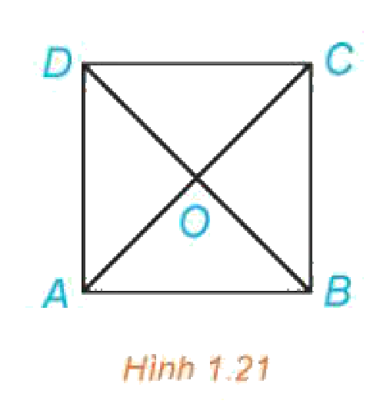
VÍ DỤ 1 – LUYỆN TẬP 1 (SGK TR.17)
HÌNH THÀNH KIẾN THỨC
Ví dụ 1. $ABCD$ là hình vuông tâm $O$ (H.1.21). Ảnh của $A$ qua $Q_{\left(O,π/2\right)}$, $Q_{\left(O,−π/2\right)}$, $Q_{\left(O , π\right)}$, $Q_{\left(O,3π/2\right)}$?
Lần lượt là $B$, $D$, $C$, $D$.
Luyện tập 1. Tam giác $ABC$ đều (H.1.22). Ảnh của $B$ qua $Q_{\left(A , {60}^{∘}\right)}$? $D$ là ảnh của $C$: quan hệ giữa $B$, $D$ với $AC$?
$Q_{\left(A , {60}^{∘}\right)}(B)=C$. $ACD$ đều, $D$ khác phía $B$ đối với $AC$ ⇒ $B$, $D$ đối xứng qua $AC$.
Hình 1.21
$Q_{\left(O , {90}^{∘}\right)}:(x;y)↦(−y;x)$; $Q_{\left(O , −{90}^{∘}\right)}:(x;y)↦(y;−x)$.
CĐ1 – Bài 4. Phép quay và phép đối xứng tâm – Toán 11 7
Notes:
10'. Ví dụ 1 hỏi – đáp (click 1); Luyện tập 1 cặp đôi (click 2). Click 3: GV chốt công thức toạ độ quay ±90° (kiểm chứng GeoGebra).

Slide 8
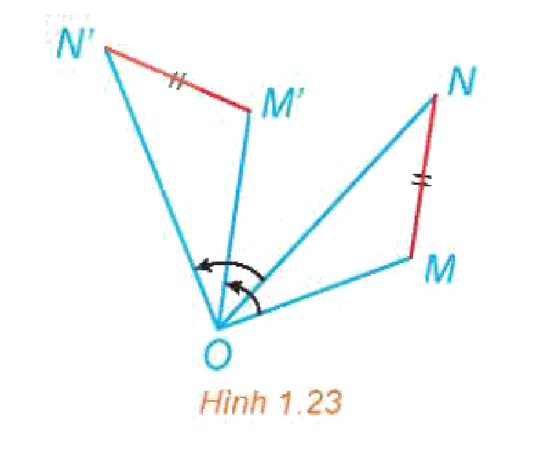
2. TÍNH CHẤT – HĐ2 (SGK TR.17)
HÌNH THÀNH KIẾN THỨC
HĐ2. Khi mặt bàn quay, khoảng cách giữa hai đĩa thức ăn có bị thay đổi không?
Không – $M^{′}N^{′}=MN$.
Phép quay bảo toàn khoảng cách giữa hai điểm bất kì.
Phép quay biến: đoạn thẳng thành đoạn thẳng bằng nó; tam giác thành tam giác bằng nó; đường tròn thành đường tròn cùng bán kính, tâm là ảnh của tâm; ba điểm thẳng hàng thành ba điểm thẳng hàng (giữ thứ tự); tia thành tia; góc thành góc bằng nó; đường thẳng thành đường thẳng.
Hình 1.23
CĐ1 – Bài 4. Phép quay và phép đối xứng tâm – Toán 11 8
Notes:
4'. HĐ2 (click 1); click 2: khung tính chất; click 3: hệ quả. Đối chiếu Hình 1.23.

Slide 9
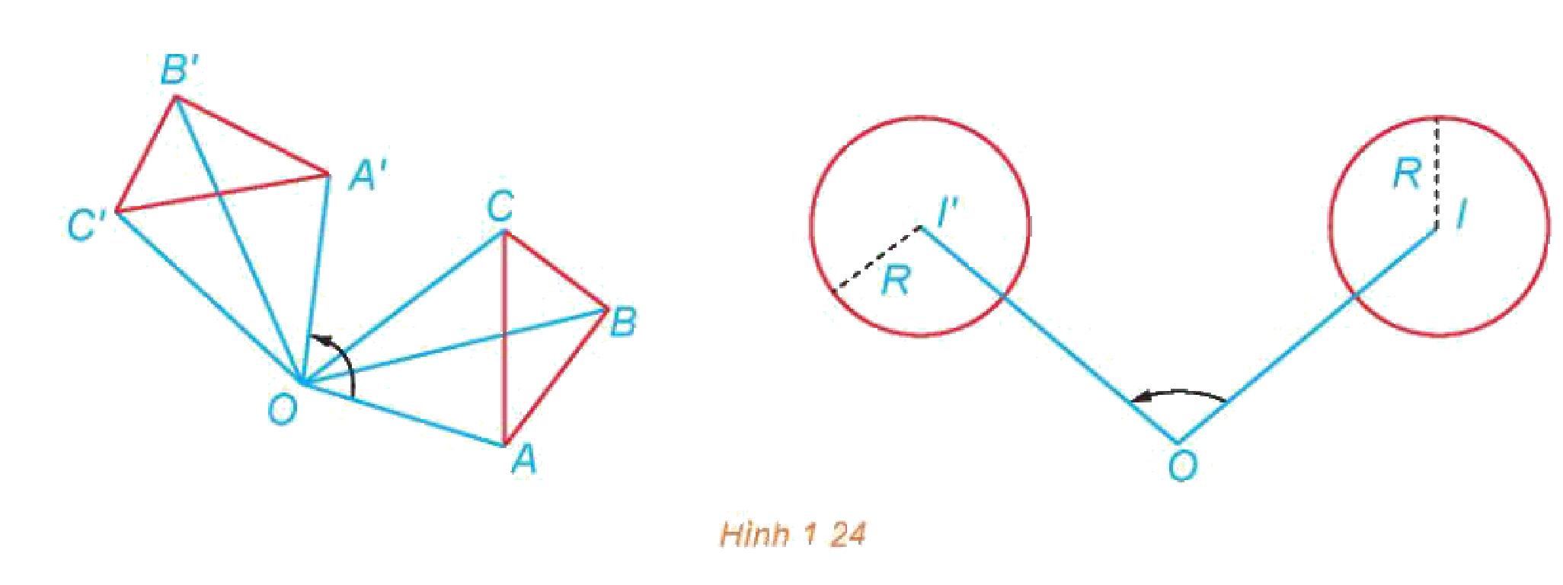

GEOGEBRA – PHÉP QUAY VÀ TÍNH CHẤT
GEOGEBRA
Kéo thanh trượt gocQuay: tam giác và ảnh, $M$ và Manh.
So sánh doDaiAB – doDaiAnh, OM – OManh; đặt góc ${90}^{∘}$: $M(x;y)↦(−y;x)$.
▶ MỞ GEOGEBRA
Quét QR mở trên điện thoại; kéo điểm để đổi hình.
CĐ1 – Bài 4. Phép quay và phép đối xứng tâm – Toán 11 9
Notes:
3'. Kéo góc 90°, −90°, 180°; HS đọc toạ độ Manh, kiểm chứng công thức.

Slide 10
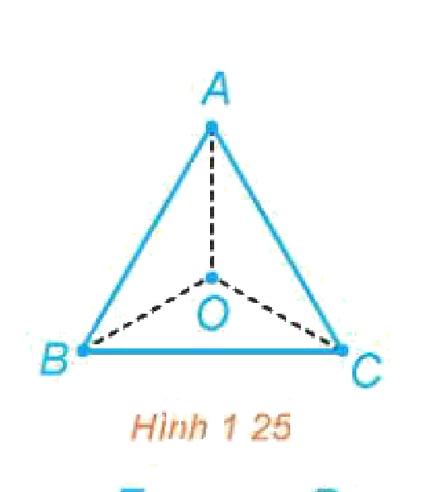
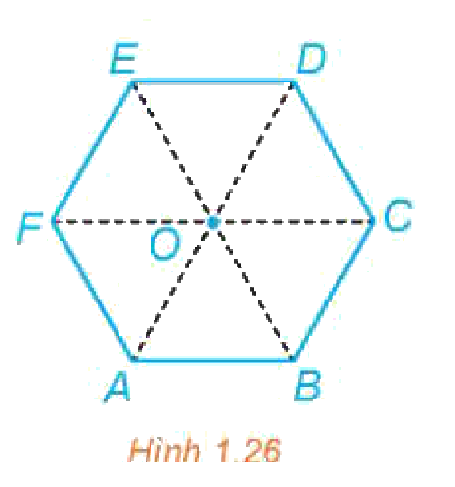
VÍ DỤ 2 – LUYỆN TẬP 2 (SGK TR.18)
HÌNH THÀNH KIẾN THỨC
Ví dụ 2. Tam giác đều $ABC$ tâm $O$. Ảnh của đoạn $AB$, tam giác $ABC$ qua $Q_{\left(O , {120}^{∘}\right)}$?
$A↦B$, $B↦C$, $C↦A$: ảnh của $AB$ là $BC$; tam giác $ABC$ biến thành chính nó.
Hình 1.25
Hình 1.26
Luyện tập 2. Lục giác đều $ABCDEF$ tâm $O$. Ảnh của tam giác $ACE$ qua $Q_{\left(O,π/3\right)}$, $Q_{\left(O,−2π/3\right)}$?
$Q_{\left(O,π/3\right)}$: $A,C,E↦B,D,F$ – tam giác $BDF$. $Q_{\left(O,−2π/3\right)}$: $A,C,E↦E,A,C$ – chính nó.
CĐ1 – Bài 4. Phép quay và phép đối xứng tâm – Toán 11 10
Notes:
8'. Ví dụ 2 (click 1), Luyện tập 2 cặp đôi (click 2).

Slide 11
VẬN DỤNG 1 (SGK TR.18)
VẬN DỤNG
Coi mặt bàn là hình tròn tâm $O$, bán kính $R$. Qua phép quay tâm $O$, góc $α$ bất kì: điểm $O$ biến thành điểm nào? $\left(O;R\right)$ biến thành đường tròn nào? Mặt bàn có bị dịch chuyển?
$O↦O$; $\left(O;R\right)$ biến thành chính nó; vị trí mặt bàn không dịch chuyển – chỉ các điểm trên mặt bàn đổi chỗ cho nhau.
CĐ1 – Bài 4. Phép quay và phép đối xứng tâm – Toán 11 11
Notes:
3'. Trả lời miệng (click 1) – đây là cơ sở toán học của bàn ăn xoay ở phần mở đầu.

Slide 12
MẢNH GHÉP ĐÔI
TRÒ CHƠI
📋 Cặp đôi ghép nhanh trên bảng con, giơ khi GV đếm ngược 30 giây.
Hình vuông $ABCD$ tâm $O$ (theo chiều dương). Ghép phép quay với ảnh của $A$:
1. $Q_{\left(O , {90}^{∘}\right)}$
A. $D$
1 – C
2. $Q_{\left(O , −{90}^{∘}\right)}$
B. $A$
2 – A
3. $Q_{\left(O , {180}^{∘}\right)}$
C. $B$
3 – D
4. $Q_{\left(O , {360}^{∘}\right)}$
D. $C$
4 – B
CĐ1 – Bài 4. Phép quay và phép đối xứng tâm – Toán 11 12
Notes:
3'. Click 1–4 hiện đáp án. Nhấn mạnh: góc 360° – phép đồng nhất. Đáp án: 1 – C, 2 – A, 3 – D, 4 – B.

Slide 13
TỔNG KẾT TIẾT 1
TỔNG KẾT
$Q_{\left(O , α\right)}$: $OM^{′}=OM$, $(OM,OM^{′})=α$; chiều dương ngược chiều kim đồng hồ.
Phép quay bảo toàn khoảng cách; $Q_{\left(O , {90}^{∘}\right)}:(x;y)↦(−y;x)$.
Nhiệm vụ về nhà:
Làm Phiếu số 2 – Bài 1 – 3.
Đọc trước mục 3. Phép đối xứng tâm (SGK tr.18).
CĐ1 – Bài 4. Phép quay và phép đối xứng tâm – Toán 11 13
Notes:
3'. Gọi 1–2 HS nêu lại ý chính của tiết trước khi hiện khung; HS đối chiếu vở ghi, bổ sung. GV giao nhiệm vụ về nhà, nhắc hạn nộp và tiết sau kiểm tra miệng.

Slide 14
TIẾT 2 (T8)
Phép đối xứng tâm. Luyện tập
Mục tiêu tiết học:
• Phép đối xứng tâm = phép quay góc π; biểu thức toạ độ.
• Ví dụ 3, Luyện tập 3, Vận dụng 2; Bài 1.11 – 1.15.
GV Trương Tử Trang – THPT Vĩnh Thạnh 14
Notes:
Tiết 8 (45'): HĐ3, định nghĩa, Nhận xét 8' – Ví dụ 3, Luyện tập 3: 8' – Vận dụng 2: 3' – Bài 1.11 – 1.15: 8' – Trạm AI 4' – Rung chuông vàng 11' – củng cố 3'.

Slide 15
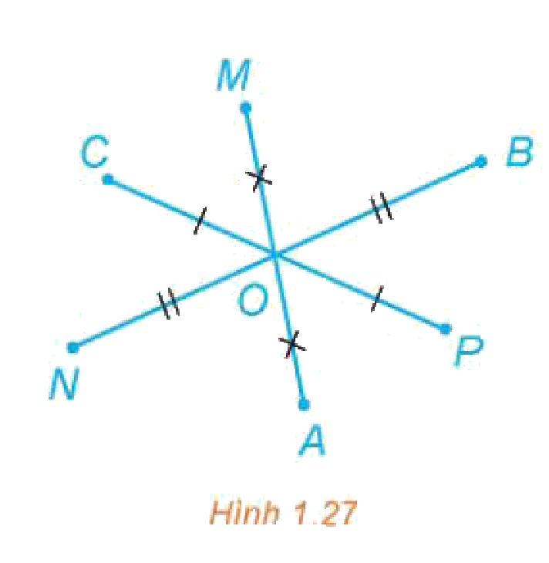
3. PHÉP ĐỐI XỨNG TÂM (SGK TR.18 – 19)
HÌNH THÀNH KIẾN THỨC
HĐ3. Ảnh của $A$, $B$, $C$, $M$, $N$, $P$ qua phép quay tâm $O$, góc $π$ (H.1.27)?
$A↔M$, $B↔N$, $C↔P$ ($O$ là trung điểm $AM$, $BN$, $CP$).
Phép biến hình biến $O$ thành $O$, biến mỗi $M≠O$ thành $M^{′}$ sao cho $O$ là trung điểm của $MM^{′}$ gọi là phép đối xứng tâm $O$, kí hiệu ${\text{Đ}}_{O}$; $O$ là tâm đối xứng.
Hình 1.27
${\text{Đ}}_{I}$, $I(a;b)$: $M(x;y)↦M^{′}(2a−x; 2b−y)$; riêng ${\text{Đ}}_{O}:(x;y)↦(−x;−y)$.
CĐ1 – Bài 4. Phép quay và phép đối xứng tâm – Toán 11 15
Notes:
8'. HĐ3 (click 1); click 2: khung định nghĩa; click 3: biểu thức toạ độ.

Slide 16
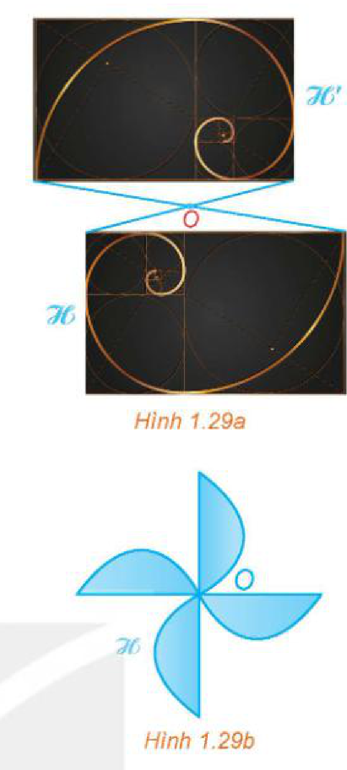
NHẬN XÉT (SGK TR.19)
HÌNH THÀNH KIẾN THỨC
${\text{Đ}}_{O}$ chính là $Q_{\left(O , π\right)}$ ⇒ có đầy đủ tính chất của phép quay.
$ℋ$, $ℋ^{′}$ đối xứng với nhau qua $O$; ${\text{Đ}}_{O}$ biến đường thẳng thành đường thẳng song song hoặc trùng với nó.
Hình $ℋ$ nhận $O$ là tâm đối xứng khi và chỉ khi ${\text{Đ}}_{O}$ biến $ℋ$ thành chính nó.
Hình 1.29
CĐ1 – Bài 4. Phép quay và phép đối xứng tâm – Toán 11 16
Notes:
3'. Click 1–3. Liên hệ: chong chóng (H.1.29b) nhận O là tâm đối xứng.

Slide 17
VÍ DỤ 3 – LUYỆN TẬP 3 (SGK TR.19)
HÌNH THÀNH KIẾN THỨC
Ví dụ 3. Viết phương trình $Δ^{′}$ đối xứng với $Δ:x+3y−2=0$ qua $I(1;2)$.
Lấy $A(2;0)$, $B(−1;1)∈Δ$; $I$ là trung điểm $AA^{′}$, $BB^{′}$ ⇒ $A^{′}(0;4)$, $B^{′}(3;3)$.
$Δ^{′}$ có vectơ chỉ phương $\vec{A^{′}B^{′}}=(3;−1)$, vectơ pháp tuyến $\vec{n}=(1;3)$.
$Δ^{′}:1(x−0)+3(y−4)=0$ ⇔ $x+3y−12=0$.
Luyện tập 3. Hình bình hành $ABCD$, hai đường chéo cắt nhau tại $O$. Tìm ảnh của đường thẳng $AB$ qua ${\text{Đ}}_{O}$.
${\text{Đ}}_{O}$: $A↦C$, $B↦D$ ⇒ ảnh là đường thẳng $CD$.
CĐ1 – Bài 4. Phép quay và phép đối xứng tâm – Toán 11 17
Notes:
8'. Ví dụ 3: GV hướng dẫn lấy 2 điểm (click 1–3); Luyện tập 3 cặp đôi (click 4).

Slide 18

GEOGEBRA – PHÉP ĐỐI XỨNG TÂM (VÍ DỤ 3)
GEOGEBRA
Kéo tâm $I$: tam giác, đường thẳng $Δ$ và ảnh (đỏ).
Đặt $I(1;2)$: ảnh của $Δ$ là $x+3y−12=0$ – khớp Ví dụ 3; ảnh luôn song song hoặc trùng $Δ$.
▶ MỞ GEOGEBRA
Quét QR mở trên điện thoại; kéo điểm để đổi hình.
CĐ1 – Bài 4. Phép quay và phép đối xứng tâm – Toán 11 18
Notes:
2'. Kéo I nằm trên Δ: ảnh trùng Δ.

Slide 19
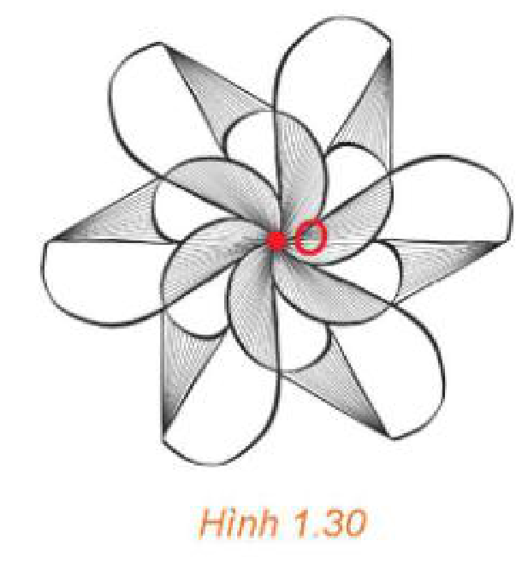
VẬN DỤNG 2 (SGK TR.20)
VẬN DỤNG
a) Hình nhận $O$ (đỏ) làm tâm đối xứng. b) Đường thẳng bất kì qua $O$ chia hình thành hai nửa $𝒜$, $ℬ$ giống nhau, $ℬ$ là ảnh của $𝒜$ qua ${\text{Đ}}_{O}$. c) Có thể chia hình thành bốn phần giống nhau.
a), b) đúng; c) sai – hình 6 cánh chỉ trùng với chính nó qua phép quay góc $k·{60}^{∘}$, không có góc ${90}^{∘}$.
Hình 1.30
CĐ1 – Bài 4. Phép quay và phép đối xứng tâm – Toán 11 19
Notes:
3'. Quan sát Hình 1.30, giơ thẻ Đ/S từng phát biểu (click 1).

Slide 20
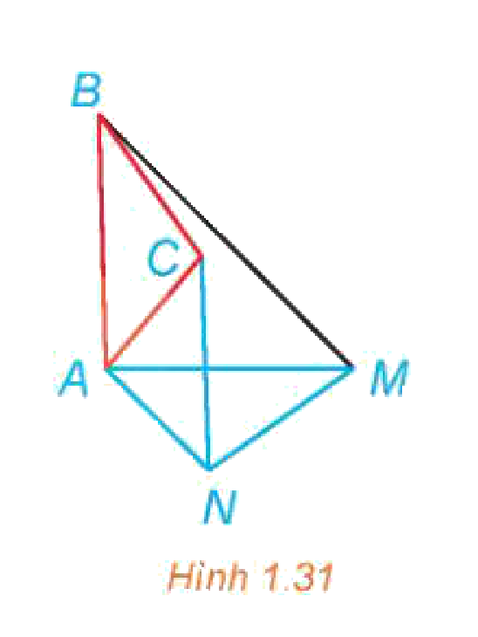
BÀI TẬP 1.11 – 1.13 (SGK TR.20)
LUYỆN TẬP
1.11. $BAM$, $CAN$ vuông cân tại $A$ (H.1.31). Phép quay nào biến tam giác $ABC$ thành $AMN$?
$Q_{\left(A , −{90}^{∘}\right)}$: $A↦A$, $B↦M$, $C↦N$.
1.12. Hình vuông $ABCD$ tâm $O$ (chiều dương $A,B,C,D$). a) Ảnh của $A,B,C,D$ qua $Q_{\left(O,π/2\right)}$. b) $Q_{\left(O , 0\right)}$, $Q_{\left(O,π/2\right)}$, $Q_{\left(O , π\right)}$, $Q_{\left(O,3π/2\right)}$ biến hình vuông thành hình nào?
Hình 1.31
a) $A↦B$, $B↦C$, $C↦D$, $D↦A$. b) Đều thành chính nó.
1.13. Hình bình hành $ABCD$ tâm $O$: ảnh của đường thẳng $AB$, tam giác $ABC$ qua ${\text{Đ}}_{O}$?
Đường thẳng $CD$; tam giác $CDA$.
CĐ1 – Bài 4. Phép quay và phép đối xứng tâm – Toán 11 20
Notes:
5'. Cá nhân; 2 HS lên bảng 1.11, 1.12; lớp nhận xét. Click 1–3 hiện đáp án. 1.11: góc (AB, AM) = −90° nên quay theo chiều kim đồng hồ.

Slide 21
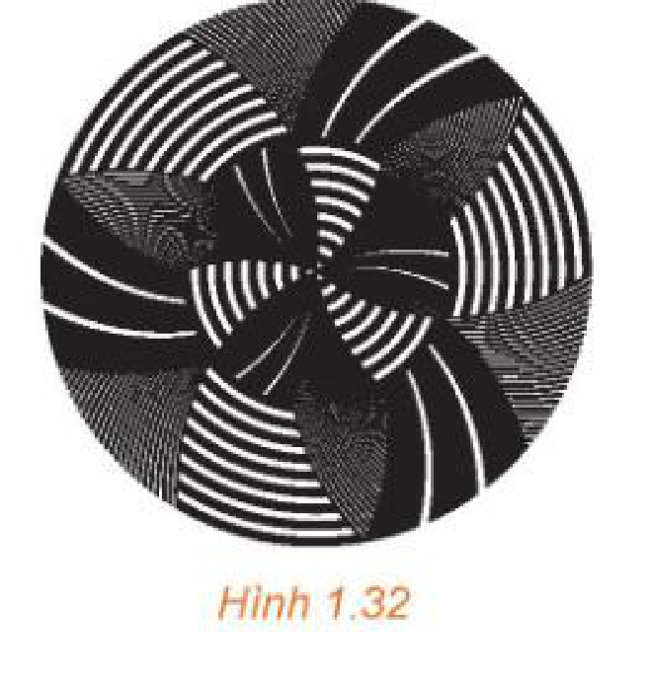
BÀI TẬP 1.14, 1.15 (SGK TR.20)
LUYỆN TẬP
1.14. $(C):(x−2)^{2}+y^{2}=1$. a) Toạ độ tâm $\left(C^{′})=Q_{\left(O,π/2\right)}(C\right)$. b) Phương trình $\left(C^{′}\right)$.
a) $I(2;0)↦I^{′}(0;2)$. b) $(C^{′}):x^{2}+(y−2)^{2}=1$.
1.15. Chỉ ra một cách cắt Hình 1.32 thành ba phần giống nhau.
Cắt theo ba tia từ tâm, đôi một tạo góc ${120}^{∘}$.
Hình 1.32
CĐ1 – Bài 4. Phép quay và phép đối xứng tâm – Toán 11 21
Notes:
3'. Cá nhân (click 1, 2). 1.15: hình trùng với chính nó qua phép quay góc 120°.

Slide 22
TRẠM KIỂM CHỨNG AI (PHIẾU SỐ 3)
LUYỆN TẬP
AI số 1: "Ảnh của $M(3;−1)$ qua ${\text{Đ}}_{I}$, $I(1;2)$: $I$ là trung điểm nên $M^{′}\left(\frac{3+1}{2};\frac{−1+2}{2}\right)=\left(2;\frac{1}{2}\right)$."
Sai: đó là trung điểm của $IM$. Đúng: $M^{′}(2·1−3; 2·2+1)=(−1;5)$.
AI số 2: "$Q_{\left(O , {90}^{∘}\right)}$: quay theo chiều kim đồng hồ, $A(3;0)↦A^{′}(0;−3)$; ảnh của $\left(x−3)^{2}+y^{2}=4\right.$ là $x^{2}+(y+3)^{2}=4$."
Sai chiều: góc dương ngược chiều kim đồng hồ. Đúng: $A^{′}(0;3)$, $x^{2}+(y−3)^{2}=4$.
CĐ1 – Bài 4. Phép quay và phép đối xứng tâm – Toán 11 22
Notes:
4'. Nhóm lẻ: AI số 1; nhóm chẵn: AI số 2. Kiểm tra bằng định nghĩa/GeoGebra → chỉ lỗi → sửa (click 1, 2). Ghi Nhật ký sử dụng AI.

Slide 23
TRÒ CHƠI: RUNG CHUÔNG VÀNG
TRÒ CHƠI
🔔 Luật chơi
Mỗi bạn một bảng con – viết đáp án khi hết giờ.
Câu nhiều lựa chọn: ghi A, B, C hoặc D (30 giây).
Câu Đúng/Sai: ghi Đ hoặc S cho từng ý (60 giây).
Câu trả lời ngắn, thực tế: ghi một số (60 giây).
Sai: rời sàn thi. Bạn trụ lại cuối cùng rung chuông vàng!
CĐ1 – Bài 4. Phép quay và phép đối xứng tâm – Toán 11 23
Notes:
Mỗi HS một bảng con. Mỗi câu 30 giây (Đ/S, trả lời ngắn, thực tế: 60 giây). Sai rời sàn thi; có thể 'cứu trợ' 1 lần. Cấu trúc 8 câu theo đề thi từ 2025: nhiều lựa chọn, Đúng/Sai, trả lời ngắn, thực tế. Đáp án đã kiểm tra bằng Python.

Slide 24
RUNG CHUÔNG VÀNG – CÂU 1 – BIẾT
TRÒ CHƠI
Phép quay tâm $O$ với góc quay nào sau đây là phép đối xứng tâm $O$?
A. ${90}^{∘}$
A. ${90}^{∘}$ ✘
B. ${180}^{∘}$
B. ${180}^{∘}$ ✔
C. ${360}^{∘}$
C. ${360}^{∘}$ ✘
D. $−{90}^{∘}$
D. $−{90}^{∘}$ ✘
Đáp án B. ${\text{Đ}}_{O}=Q_{\left(O , π\right)}$.
CĐ1 – Bài 4. Phép quay và phép đối xứng tâm – Toán 11 24
Notes:
30 giây. HS giơ thẻ A/B/C/D. Click 1: đáp án B (xanh), phương án sai (đỏ). Đ_O = Q_(O,π). Nhiễu C: góc $360^\circ$ là phép đồng nhất.

Slide 25
RUNG CHUÔNG VÀNG – CÂU 2 – HIỂU
TRÒ CHƠI
Phép quay $Q_{\left(O , {90}^{∘}\right)}$ biến $M(3;−2)$ thành
A. $\left(−2;−3\right)$
A. $\left(−2;−3\right)$ ✘
B. $\left(−3;2\right)$
B. $\left(−3;2\right)$ ✘
C. $\left(2;3\right)$
C. $\left(2;3\right)$ ✔
D. $\left(3;2\right)$
D. $\left(3;2\right)$ ✘
Đáp án C. $\left(x;y)↦(−y;x)=(2;3\right)$.
CĐ1 – Bài 4. Phép quay và phép đối xứng tâm – Toán 11 25
Notes:
30 giây. HS giơ thẻ A/B/C/D. Click 1: đáp án C (xanh), phương án sai (đỏ). (x;y)(-y;x) = (2;3). Nhiễu A: quay $-90^\circ$; B: đối xứng tâm $O$; D: đối xứng trục $Ox$.

Slide 26
RUNG CHUÔNG VÀNG – CÂU 3 – HIỂU
TRÒ CHƠI
Phép đối xứng tâm $I(2;−1)$ biến $A(5;1)$ thành
A. $\left(3,5;0\right)$
A. $\left(3,5;0\right)$ ✘
B. $\left(−1;−3\right)$
B. $\left(−1;−3\right)$ ✔
C. $\left(−5;−1\right)$
C. $\left(−5;−1\right)$ ✘
D. $\left(7;0\right)$
D. $\left(7;0\right)$ ✘
Đáp án B. $\left(2·2−5; 2·(−1)−1)=(−1;−3\right)$.
CĐ1 – Bài 4. Phép quay và phép đối xứng tâm – Toán 11 26
Notes:
30 giây. HS giơ thẻ A/B/C/D. Click 1: đáp án B (xanh), phương án sai (đỏ). (2· 2-5; 2·(-1)-1) = (-1;-3). Nhiễu A: lấy trung điểm $IA$; C: đối xứng qua $O$; D: cộng toạ độ.

Slide 27
RUNG CHUÔNG VÀNG – CÂU 4 – VẬN DỤNG
TRÒ CHƠI
Ảnh của $d:2x−y+3=0$ qua phép đối xứng tâm $I(1;1)$ là
A. $2x−y−3=0$
A. $2x−y−3=0$ ✘
B. $2x−y+3=0$
B. $2x−y+3=0$ ✘
C. $2x−y−5=0$
C. $2x−y−5=0$ ✔
D. $2x−y+5=0$
D. $2x−y+5=0$ ✘
Đáp án C. Thay $x→2−x$, $y→2−y$: $2(2−x)−(2−y)+3=0$ ⇔ $2x−y−5=0$.
CĐ1 – Bài 4. Phép quay và phép đối xứng tâm – Toán 11 27
Notes:
30 giây. HS giơ thẻ A/B/C/D. Click 1: đáp án C (xanh), phương án sai (đỏ). Thay x 2-x, y 2-y: 2(2-x)-(2-y)+3 = 0 ⇔ 2x-y-5 = 0. Nhiễu A: dùng tâm $O$; B: giữ nguyên; D: sai dấu.

Slide 28
RUNG CHUÔNG VÀNG – CÂU 5 – ĐÚNG/SAI
TRÒ CHƠI
Lục giác đều $ABCDEF$ tâm $O$, các đỉnh theo chiều dương.
a) $Q_{\left(O , {60}^{∘}\right)}$ biến $A$ thành $B$.
ĐÚNG
b) $Q_{\left(O , {120}^{∘}\right)}$ biến tam giác $ACE$ thành chính nó.
ĐÚNG
c) $Q_{\left(O , {180}^{∘}\right)}$ biến $A$ thành $C$.
SAI (A biến thành D)
d) Có đúng 3 phép quay tâm $O$ (góc trong $[0^{∘};{360}^{∘})$) biến lục giác thành chính nó.
SAI (có 6 phép (k·60°))
CĐ1 – Bài 4. Phép quay và phép đối xứng tâm – Toán 11 28
Notes:
60 giây. Click 1–4. Đáp án: Đ – Đ – S – S.

Slide 29
RUNG CHUÔNG VÀNG – CÂU 6 – HIỂU
TRÒ CHƠI
$Q_{\left(O , {90}^{∘}\right)}$ biến $\left(x+3)^{2}+(y−1)^{2}=4\right.$ thành $\left(x−a)^{2}+(y−b)^{2}=4\right.$. Tính $a+b$.
Đáp số: -4. Tâm $\left(−3;1)↦(−1;−3\right)$, $a+b=−4$. Sai thường gặp: $2$ (quay $−{90}^{∘}$ được $\left(1;3\right)$).
CĐ1 – Bài 4. Phép quay và phép đối xứng tâm – Toán 11 29
Notes:
60 giây. Click 1. Đáp số: -4. Tâm (-3;1)(-1;-3), a+b = -4. Sai thường gặp: 2 (quay -90° được (1;3)).

Slide 30
RUNG CHUÔNG VÀNG – CÂU 7 – VẬN DỤNG
TRÒ CHƠI
Phép đối xứng tâm $I(a;b)$ biến $A(1;5)$ thành $A^{′}(7;−1)$. Tính $a+b$.
Đáp số: 6. $I$ là trung điểm $AA^{′}$: $I(4;2)$, $a+b=6$. Sai thường gặp: lấy $\vec{AA^{′}}=(6;−6)$, cộng ra $0$.
CĐ1 – Bài 4. Phép quay và phép đối xứng tâm – Toán 11 30
Notes:
60 giây. Click 1. Đáp số: 6. I là trung điểm AA': I(4;2), a+b = 6. Sai thường gặp: lấy AA' = (6;-6), cộng ra 0.

Slide 31
RUNG CHUÔNG VÀNG – CÂU 8 – VẬN DỤNG
TRÒ CHƠI
Một quán cơm gia đình ở Pleiku có bàn xoay tâm $O$ (hệ $Oxy$, đơn vị cm). Đĩa rau đặt tại $A(50;0)$. Xoay mặt bàn ${60}^{∘}$ ngược chiều kim đồng hồ: tung độ mới của đĩa rau là bao nhiêu cm (làm tròn đến hàng phần mười)?
Đáp số: 43,3. $A^{′}(50cos {60}^{∘}; 50sin {60}^{∘})=(25; 25\sqrt{3})≈(25;43,3)$. Sai thường gặp: $25$ (nhầm sin, cos).
CĐ1 – Bài 4. Phép quay và phép đối xứng tâm – Toán 11 31
Notes:
90 giây. Click 1. Đáp số: 43,3. A'(50cos 60°; 50sin 60°) = (25; 25 3)≈(25;43,3). Sai thường gặp: 25 (nhầm sin, cos).

Slide 32
VẬN DỤNG – HOA VĂN QUAY VÀ BÀN XOAY
VẬN DỤNG
Phần 1. Tìm hiểu hoa văn quay (mặt trống đồng Đông Sơn, gạch, logo…). GeoGebra: vẽ một cánh, dùng Rotate(cánh, 360°/n, O) tạo hoa văn $n=3,4,5,6$ cánh. Khi nào hoa văn có tâm đối xứng? Vì sao?
Phần 2. Bàn xoay tâm $O$, bán kính 50 cm; đĩa tại $A(40;0)$, $B(0;30)$. Tìm vị trí mới khi xoay một phần tư vòng và nửa vòng (ngược chiều kim đồng hồ); kiểm tra $AB$ không đổi.
CĐ1 – Bài 4. Phép quay và phép đối xứng tâm – Toán 11 32
Notes:
2'. Nhóm 4–5 HS, hạn 1 tuần; nộp tệp GeoGebra/ảnh + thuyết minh + Nhật ký AI lên Padlet.

Slide 33
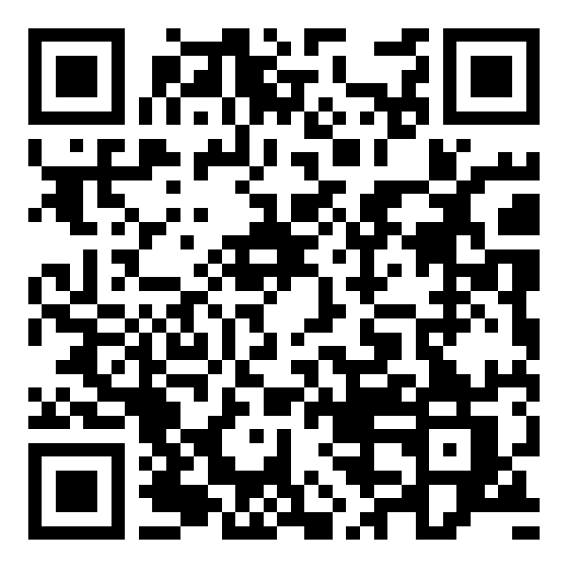
CỦNG CỐ TRỰC TUYẾN – NHIỆM VỤ VỀ NHÀ
TỔNG KẾT
Bài củng cố trực tuyến – quét mã QR hoặc mở đường link:
https://trangtu66.github.io/Taode_thi_online/cc_cd1bai4_t11.html
Nhiệm vụ về nhà:
Hoàn thiện Phiếu học tập số 2.
Đọc trước Bài 5. Phép dời hình (SGK tr.21).
▶ MỞ BÀI CỦNG CỐ
CĐ1 – Bài 4. Phép quay và phép đối xứng tâm – Toán 11 33
Notes:
3'. HS quét QR làm bài củng cố online ở nhà. Đáp án chỉ mở khi GV cho phép.

Slide 34
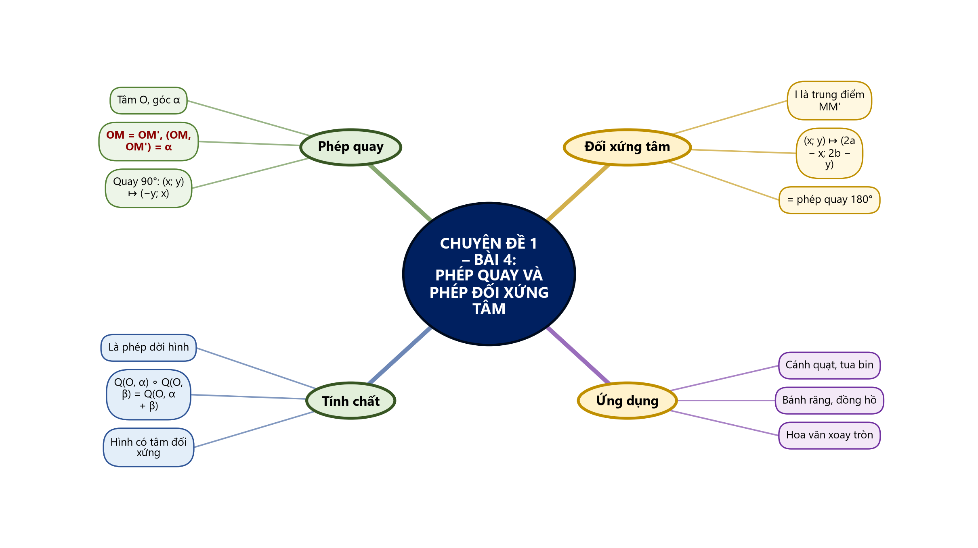
SƠ ĐỒ TƯ DUY – BÀI 4. PHÉP QUAY VÀ PHÉP ĐỐI XỨNG TÂM
TỔNG KẾT
CĐ1 – Bài 4. Phép quay và phép đối xứng tâm – Toán 11 34
Notes:
2'. HS nêu nội dung các nhánh; GV hiện sơ đồ đầy đủ để đối chiếu.

Slide 35
PHỤ LỤC 1 – SAI LẦM THƯỜNG GẶP
DÀNH CHO GV
Quay sai chiều (góc dương theo chiều kim đồng hồ) → vẽ đường tròn lượng giác, mũi tên chiều dương.
Nhầm $Q_{\left(O , {90}^{∘}\right)}:(x;y)↦(−y;x)$ với $\left(y;−x\right)$ → thử với $A(1;0)$ phải ra $\left(0;1\right)$.
Ảnh qua ${\text{Đ}}_{I}$: tính trung điểm $IM$ thay vì điểm nhận $I$ làm trung điểm.
Đếm sai số phép quay biến đa giác đều thành chính nó (n-giác đều có n phép).
CĐ1 – Bài 4. Phép quay và phép đối xứng tâm – Toán 11 35
Notes:
Slide ẩn – chỉ GV xem khi chuẩn bị.

Slide 36
PHỤ LỤC 2 – PHÂN HOÁ, DỰ PHÒNG
DÀNH CHO GV
HS cần hỗ trợ: Phiếu số 2 Mức 1 – 2; Câu 1 – 3, 6, 7.
HS khá, giỏi: Phiếu số 2 Mức 3; Câu 4, 5, 8; hoa văn n cánh.
Khối 11 năm học 2026 – 2027 không có HS khuyết tật; vẫn ghi đủ chữ trên slide để HS tự đọc lại.
Mất điện/mạng: mô hình bìa cứng quay quanh đinh ghim; phiếu in; đọc đề Rung chuông vàng, HS ghi bảng con.
CĐ1 – Bài 4. Phép quay và phép đối xứng tâm – Toán 11 36
Notes:
Slide ẩn – chỉ GV xem khi chuẩn bị.

